Slide 1


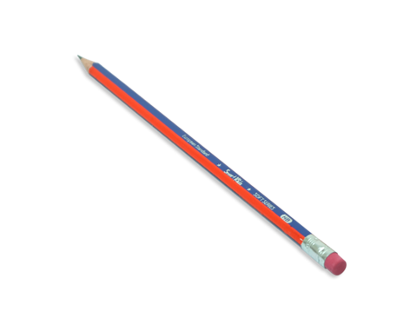

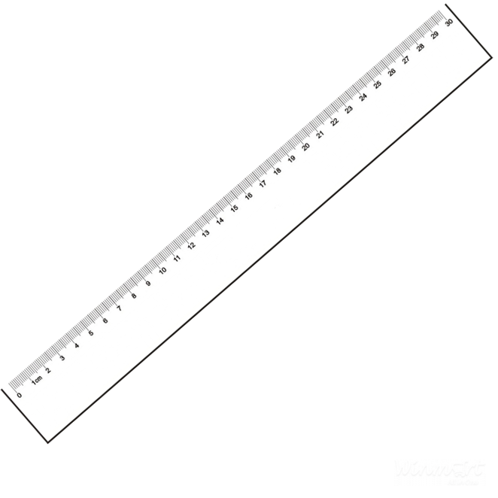
CHUẨN BỊ

Slide 2


TIẾNG VIỆT 3

Slide 3
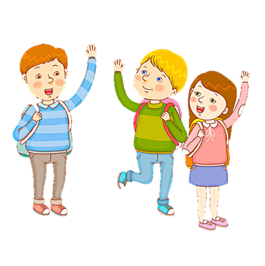

Luyện tập: Từ ngữ có nghĩa giống nhau
Đặt và trả lời câu hỏi Khi nào?

Slide 4

KHỞI ĐỘNG

Slide 5

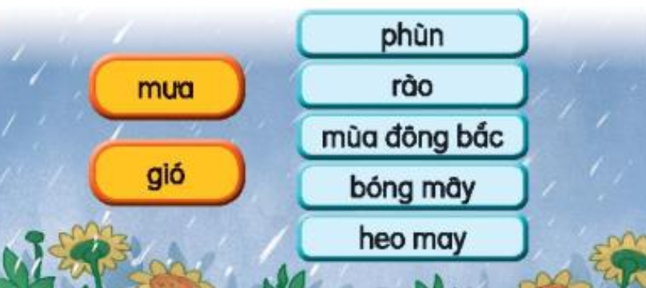
Gọi tên các loại mưa gió thích hợp?

Slide 6
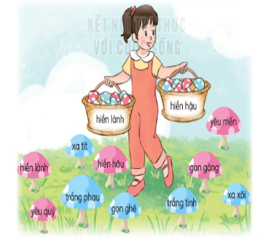
1. Tìm trong những từ dưới đây các từ có nghĩa giống nhau.
Notes:
Phần này GV tổ chức khoảng nửa tiết

Slide 7
2. Tìm từ có nghĩa giống với các từ in đậm dưới đây.
a. Trên bãi cỏ xanh mướt mọc lên một cây nấm mập mạp.
b. Chiếc bàn xinh xắn ơi, thức uống ở đây thật ngon.
c. Hai chú bướm gọi nấm là chiếc mũ kì lạ.
Notes:
Phần này GV tổ chức khoảng nửa tiết

Slide 8
3. Dựa vào câu chuyện Những cái tên đáng yêu, hỏi đáp về thời gian các con vật xuất hiện bên cây nấm
M:
- Khi nào giun đất bò đến bên cây nấm?
- Buổi sáng, giun đất bò đến bên cây nấm.
- Khi nào trời nắng chang chang?
- Buổi trưa, trời nắng chang chang.
- Khi nào hai chú bướm bay lượn quanh cây nấm?
- Buổi chiều, hai chú bướm bay lượn quanh cây nấm.
Notes:
Phần này GV tổ chức khoảng nửa tiết

Slide 9

EM CẦN NHỚ NHỮNG GÌ CHO BÀI HỌC HÔM NAY?

Slide 10
DẶN DÒ

